Slide 1
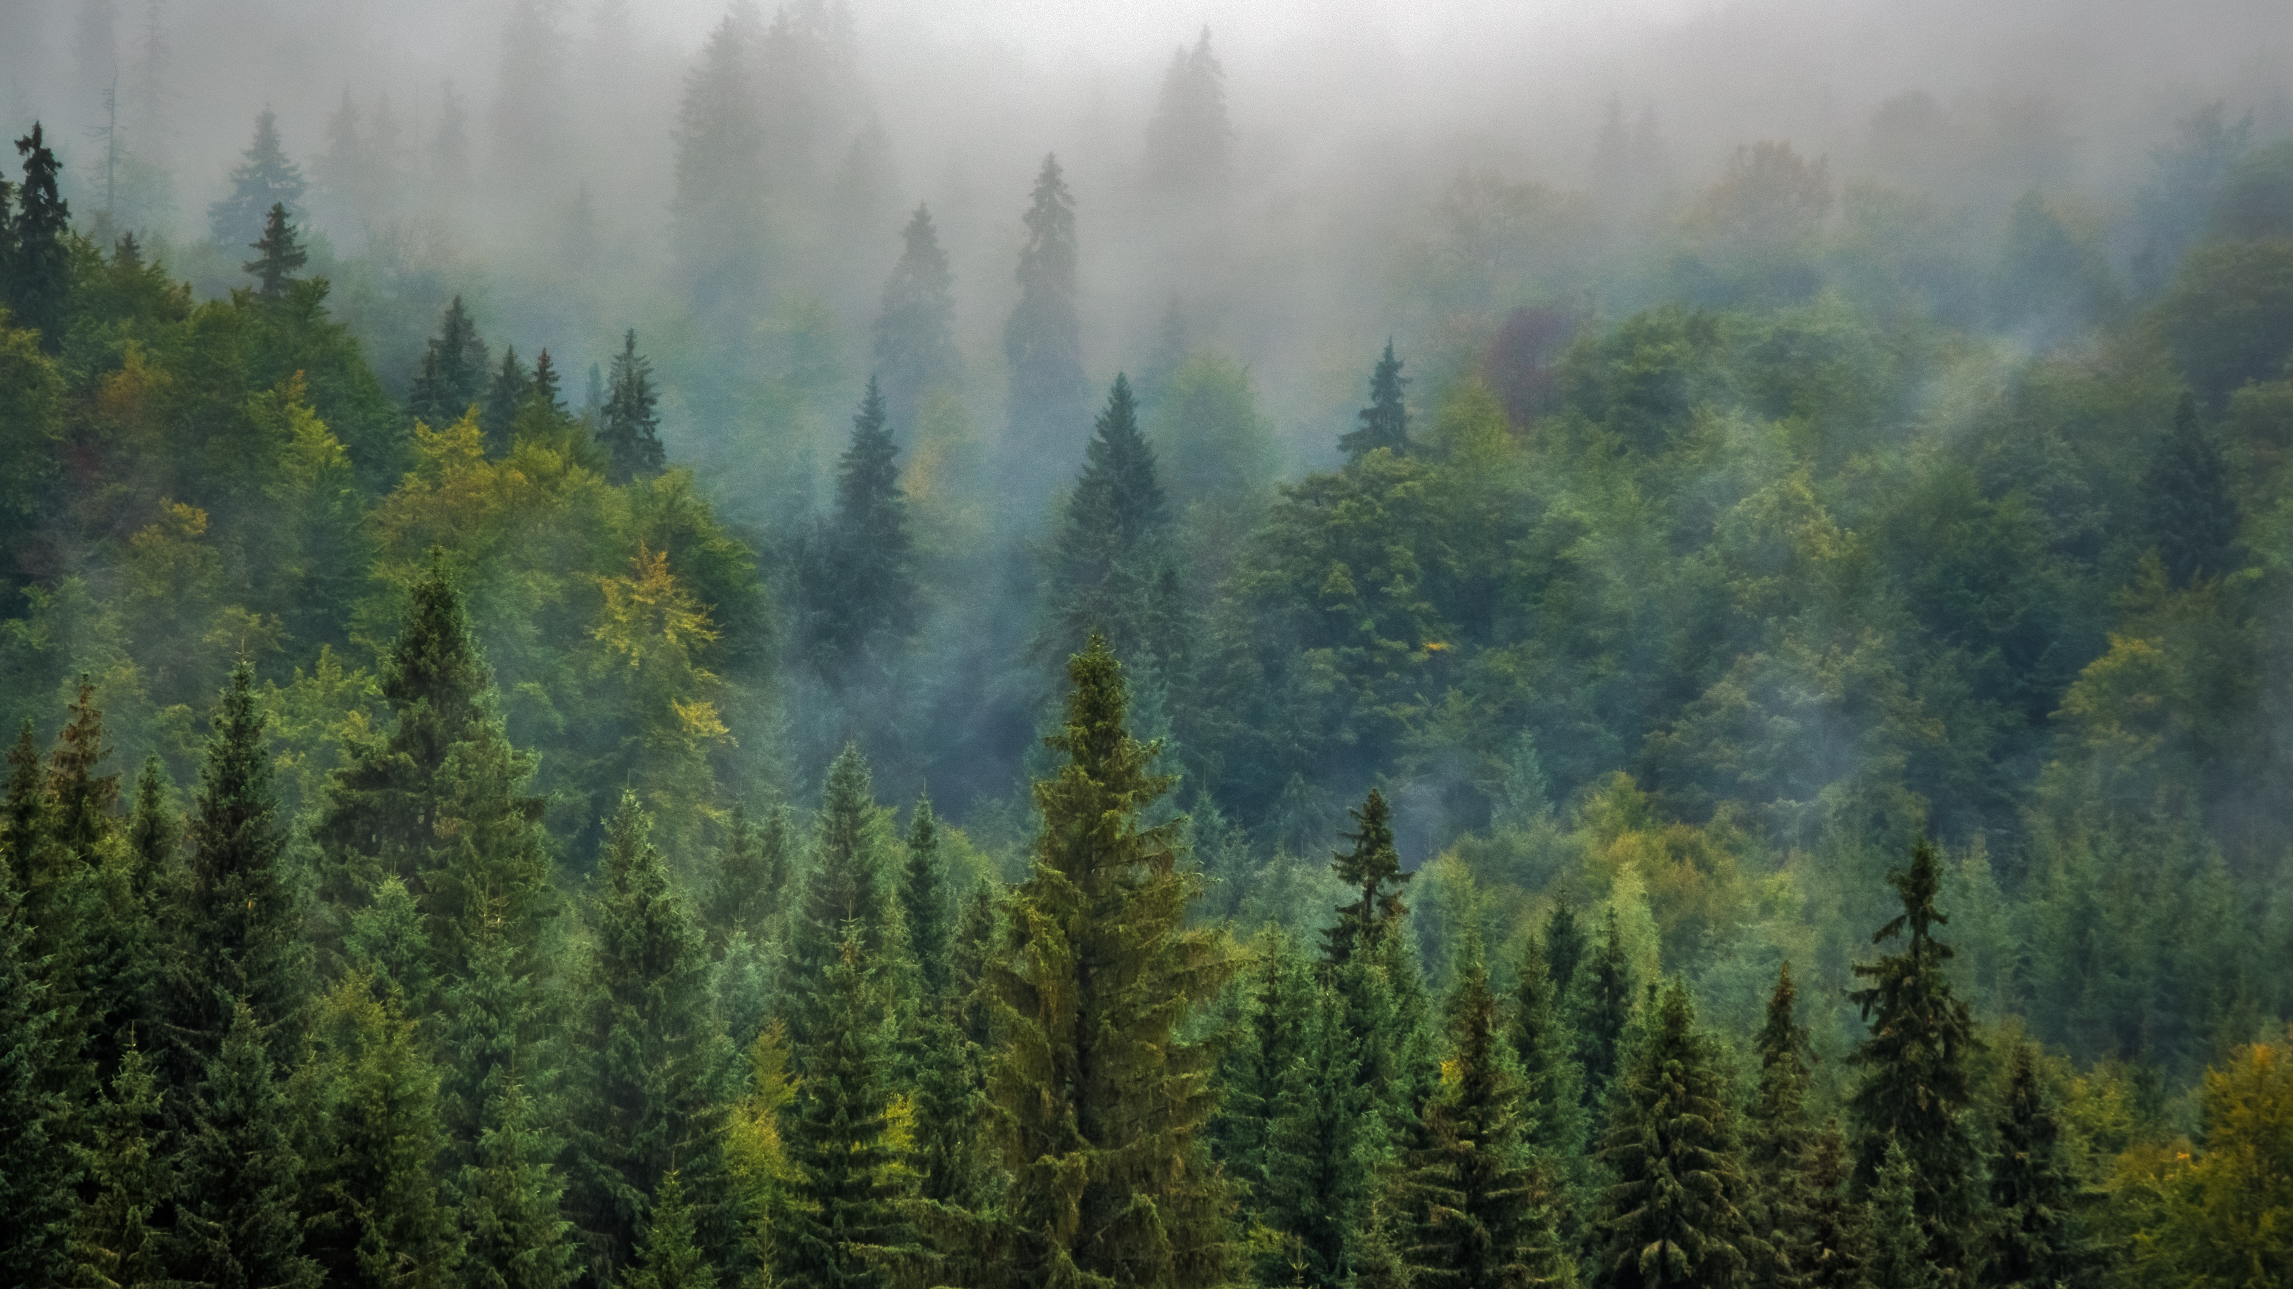
Владимирская область
МАУДО «СЮН «Патриарший сад»
ГКУ ВО «Владимирское лесничество»
Школьное лесничество «Залесье»

Slide 2
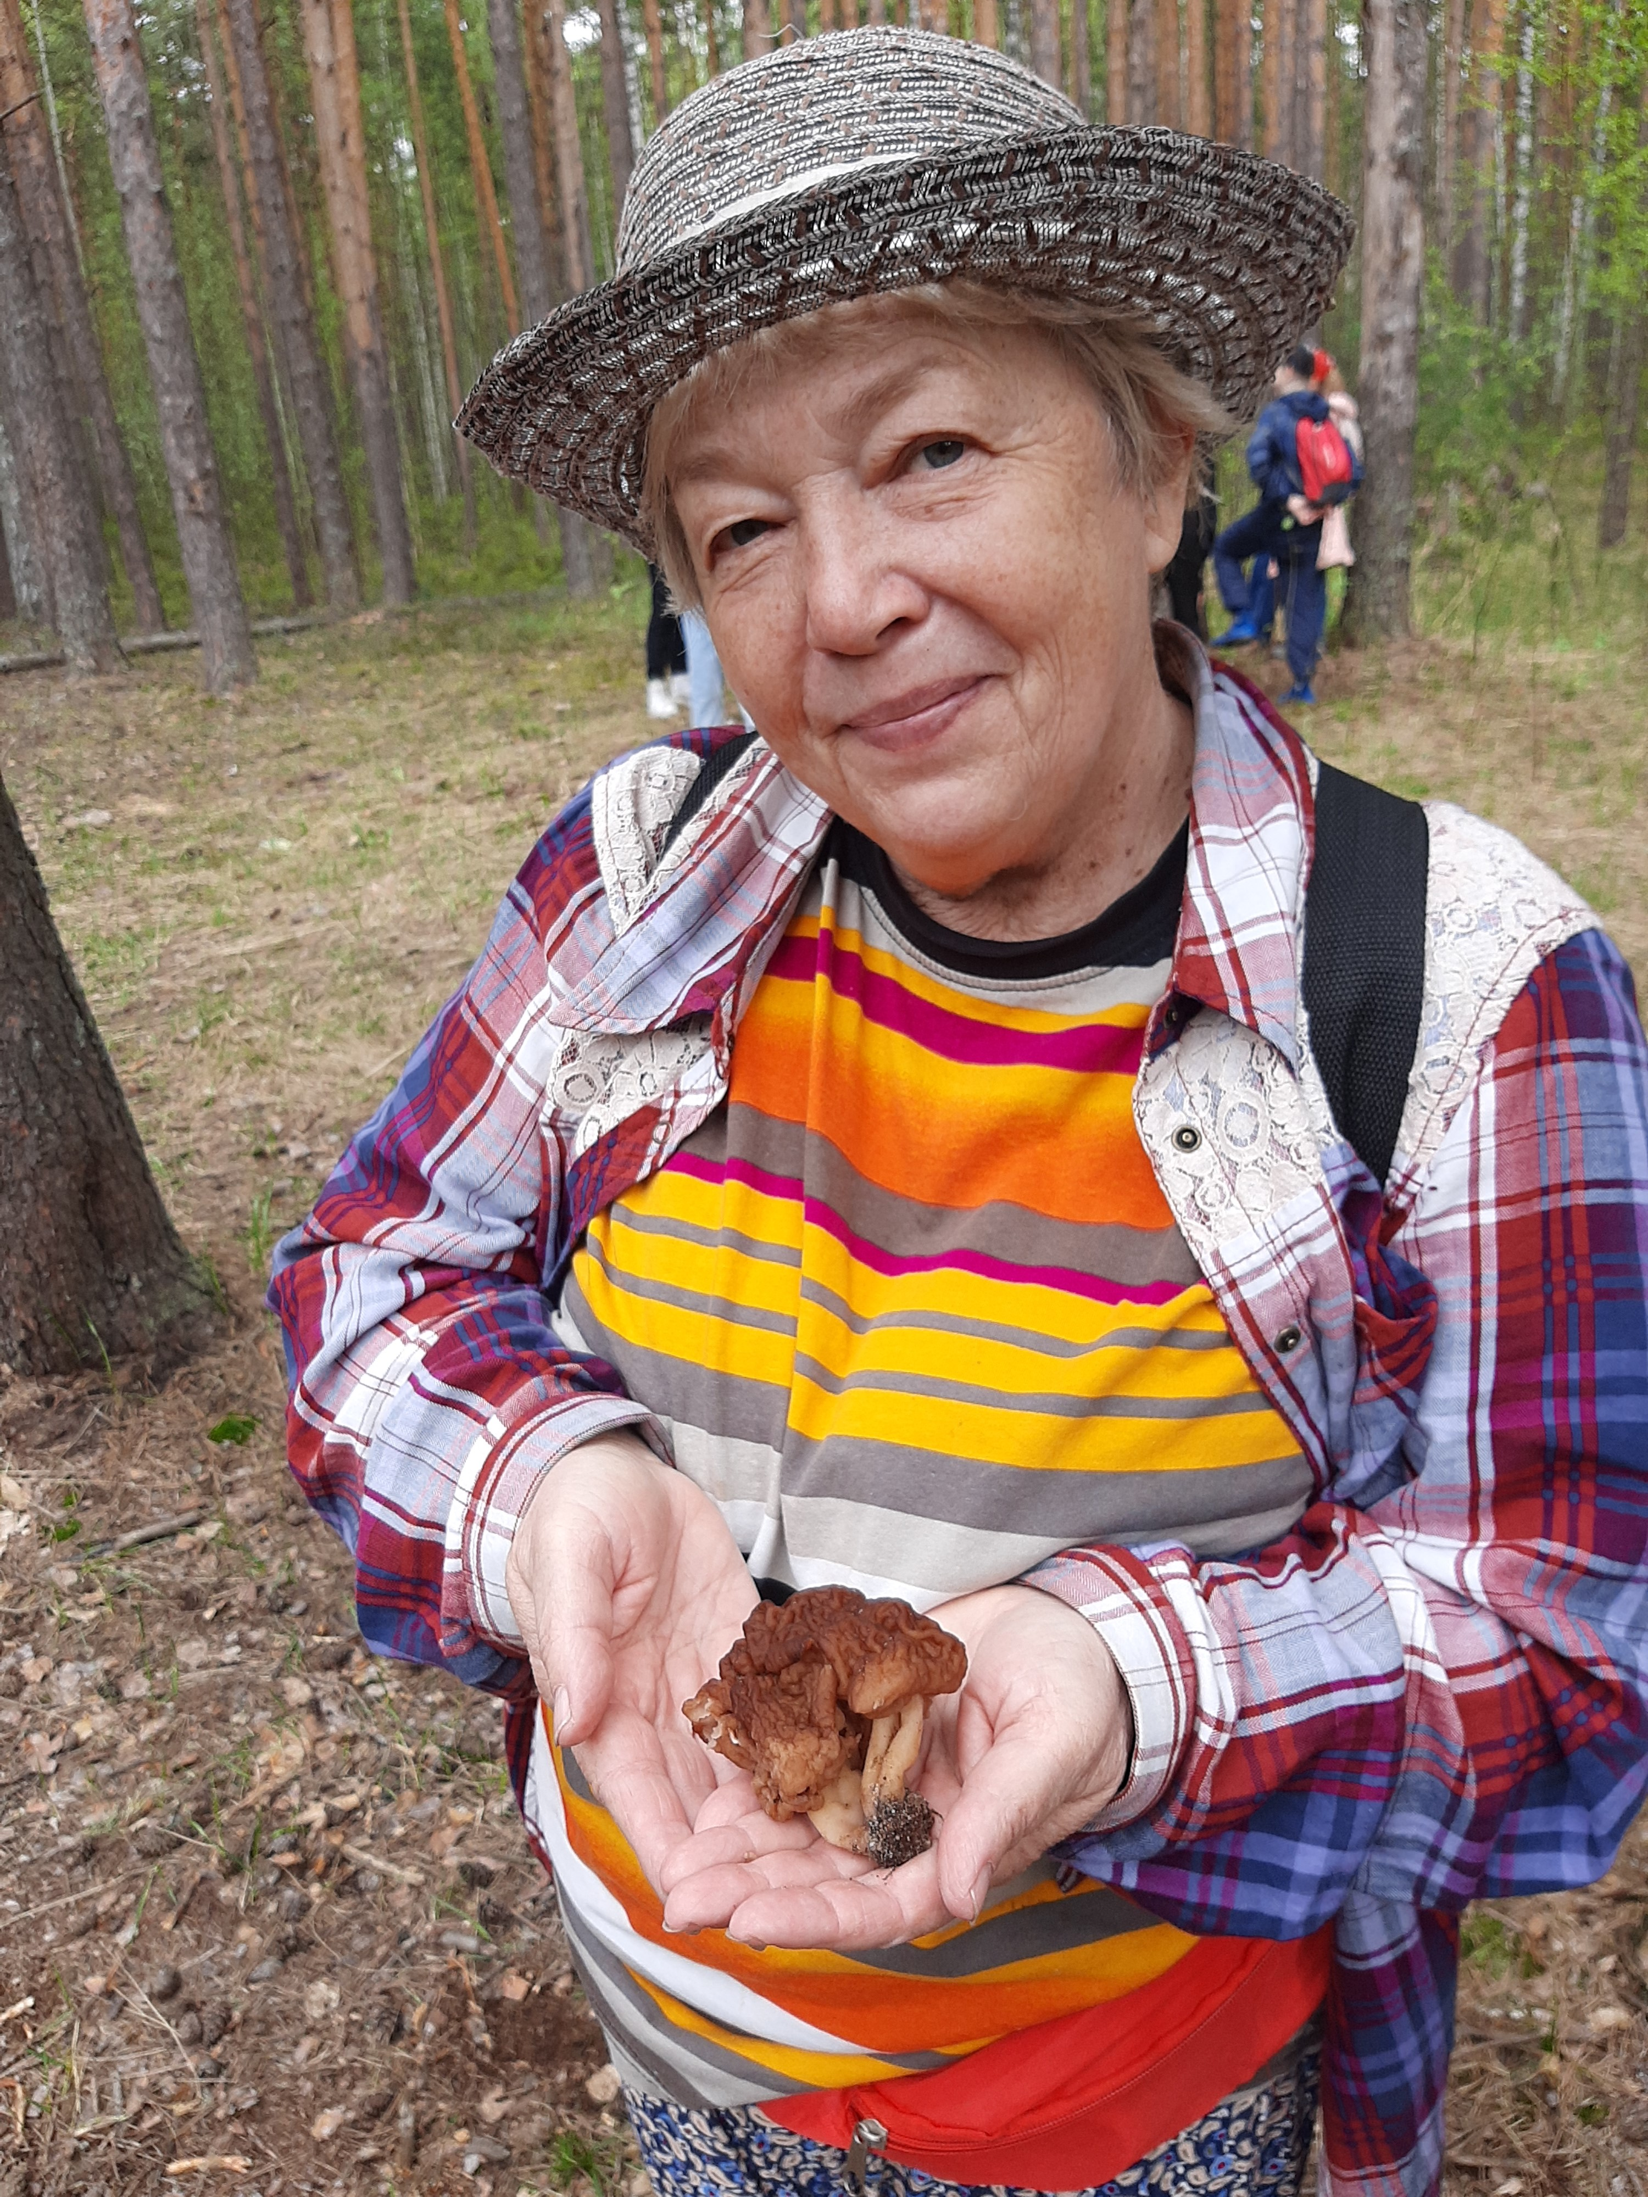
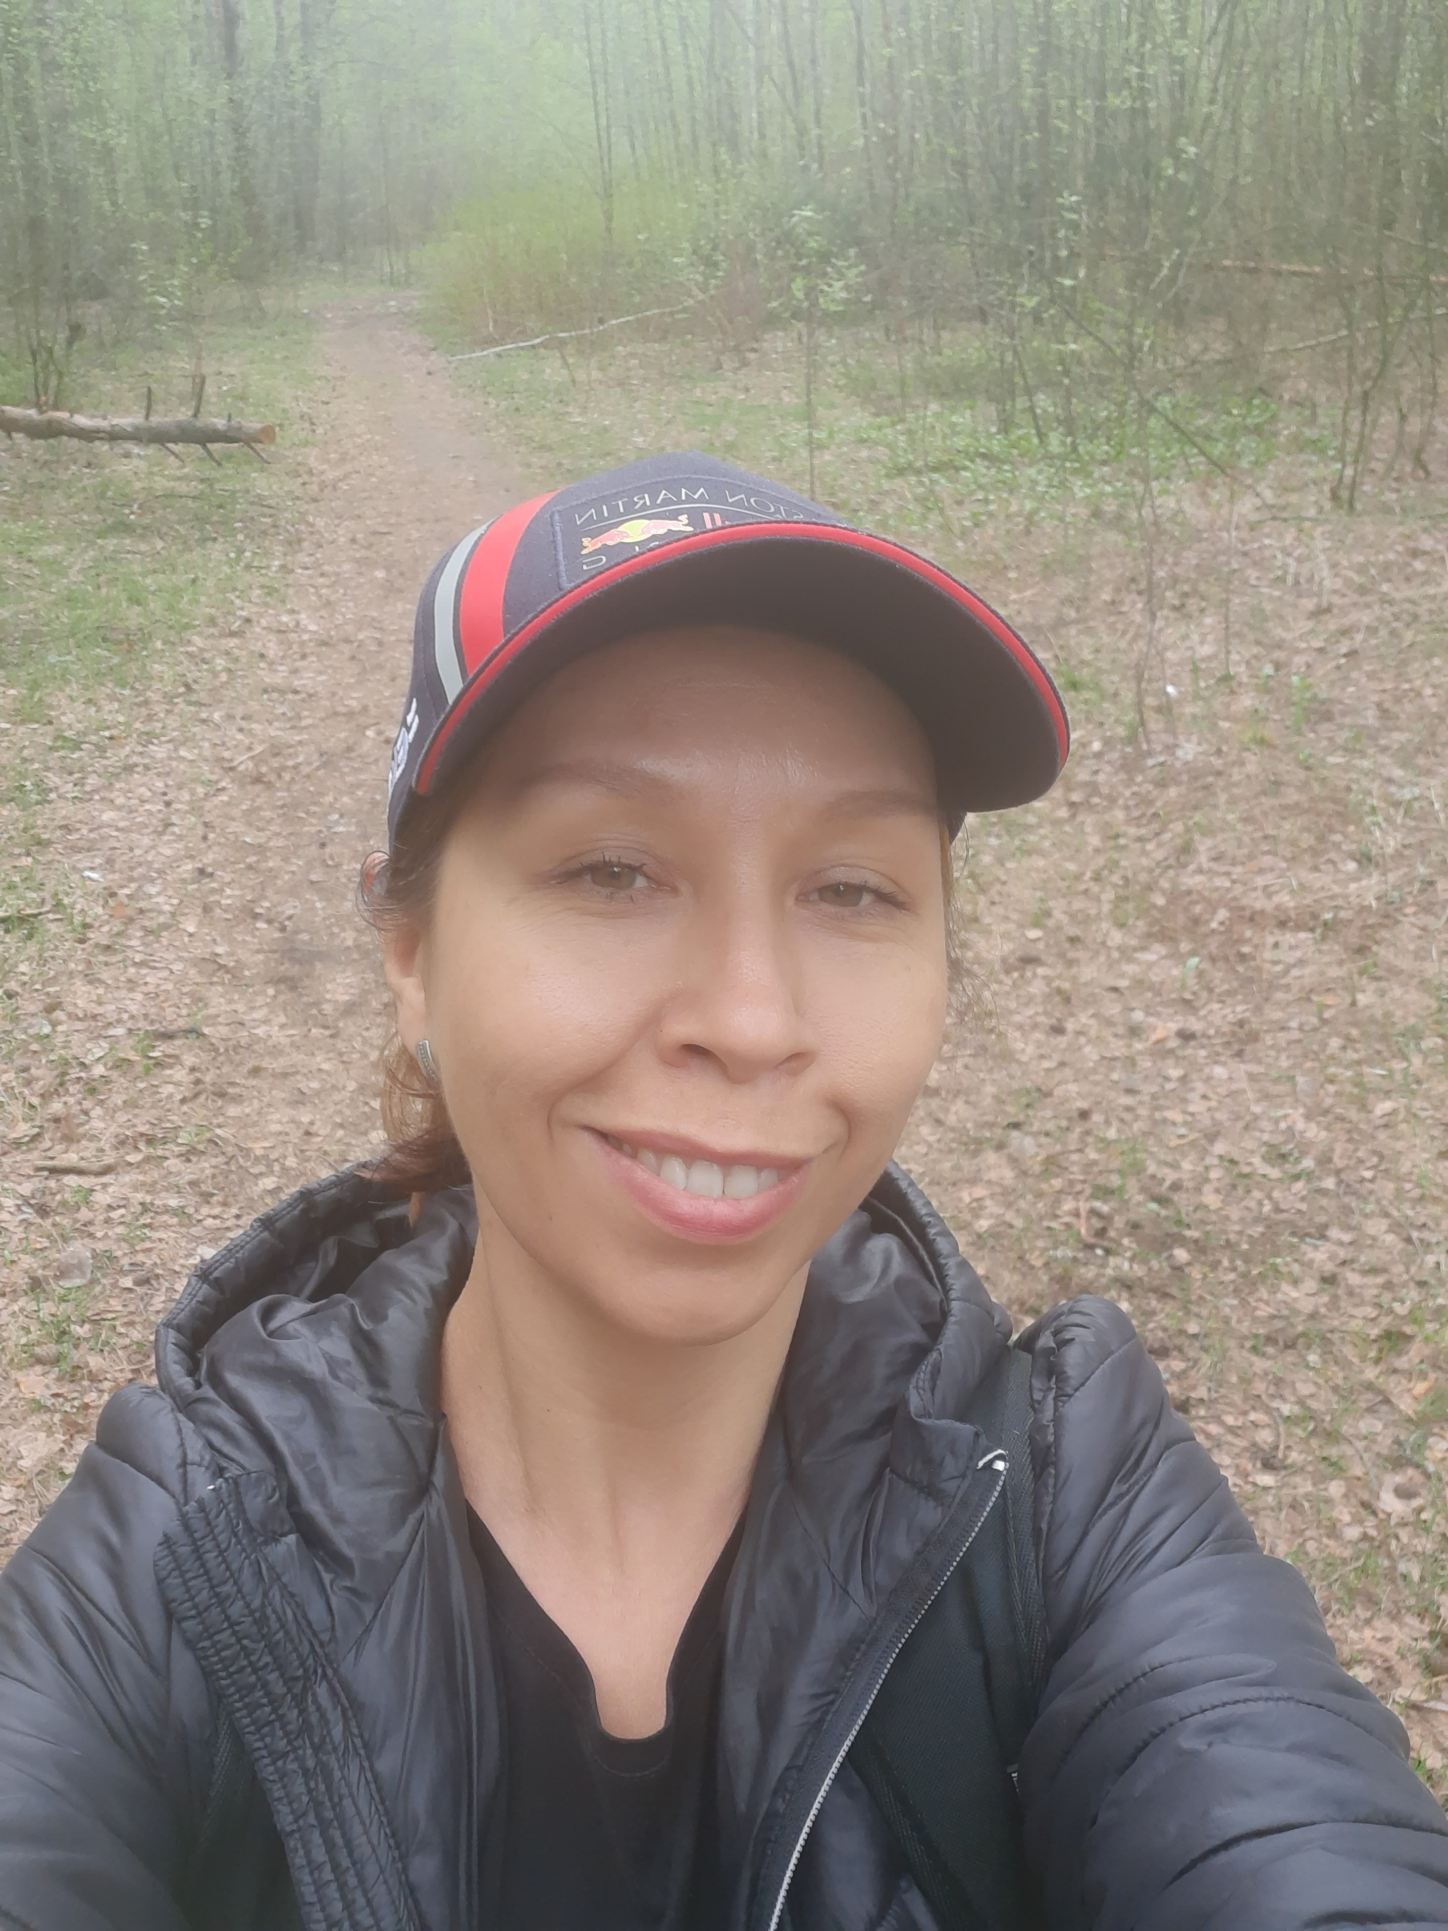
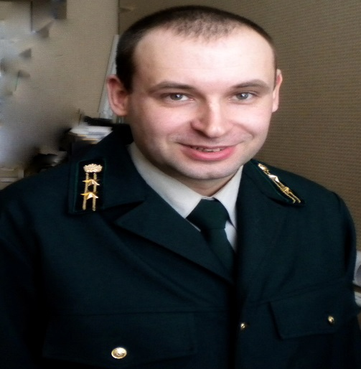
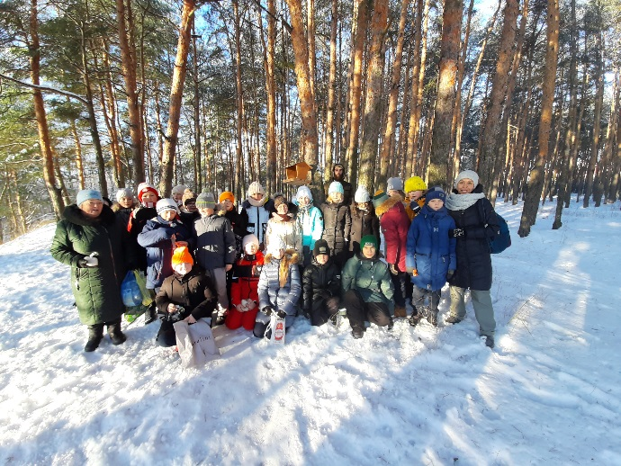
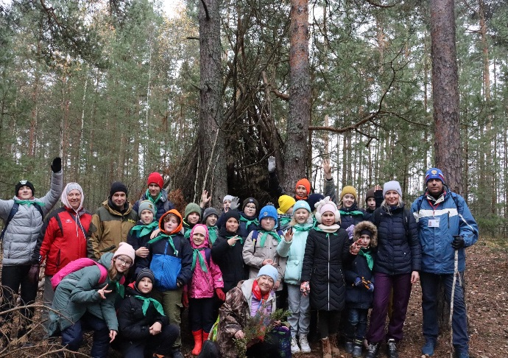
Из истории школьного лесничества «ЗАЛЕСЬЕ»
1 сентября 2022 года
Девиз ШЛ :
«Нет леса – посади, мало леса – не руби,
много леса – береги!»
Направления деятельности:
Опытно-исследовательское
Просветительское
Лесохозяйственное
Природоохранное
Туристско-краеведческое
Экологическое
Блинова Валентина Васильевна – педагог дополнительного образования МАУДО «СЮН «Патриарший сад»
Щекунова Татьяна Юрьевна – методист, педагог дополнительного образования МАУДО «СЮН «Патриарший сад»
Гусенков Сергей Владимирович – главный лесничий ГКУ ВО «Владимирское лесничество»
На 2023 количество ребят в ШЛ составляет 48 человек
В возрасте от 11 до 14 лет

Slide 3
Март, 2023
Школьное лесничество «Залесье» это:
Наши партнеры
Партнер 1 ГКУ ВО «Владимирское лесничество»
48
обучающихся
Партнер 2 ФБУ «Рослесозащита» «ЦЗЛ Владимирской области»
>10
Мероприятий совместно с ГКУ ВО «Владимирское лесничество» и ФБУ «Рослесозащита»»ЦЗЛ Владимирской области»
1
Программа ДОП «Школьное лесничество «Залесье»
https://disk.yandex.ru/i/3uVYZMVmgx88XQ

Slide 4
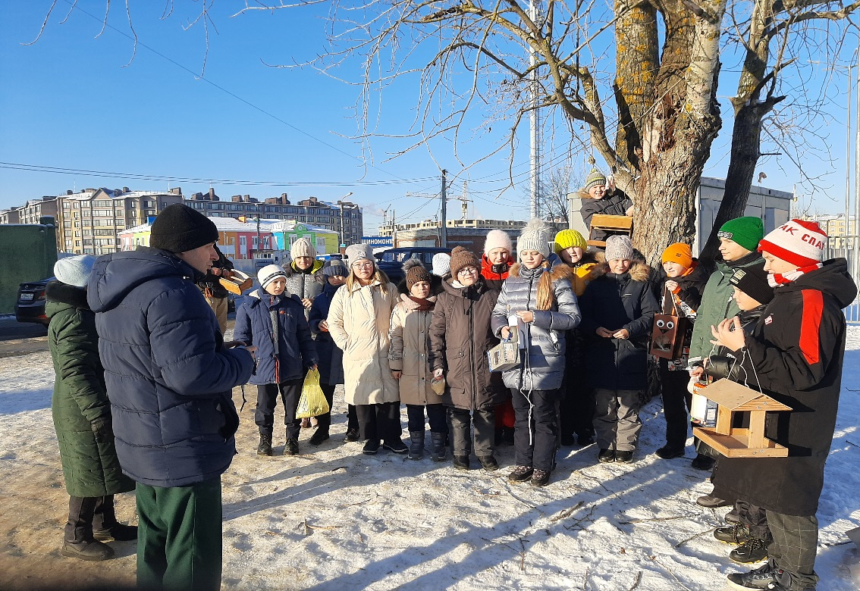
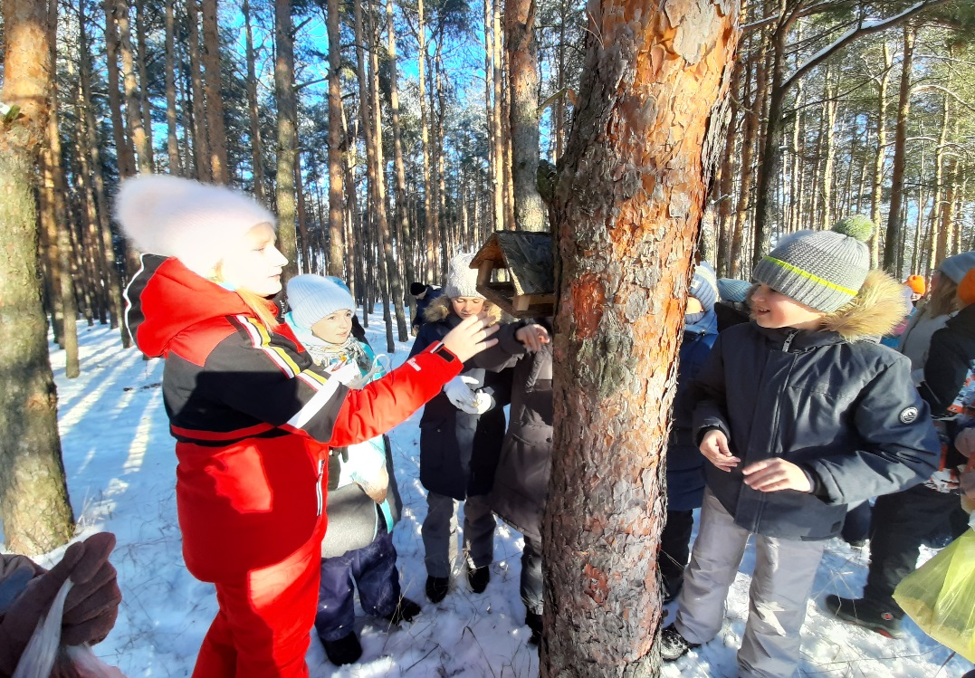
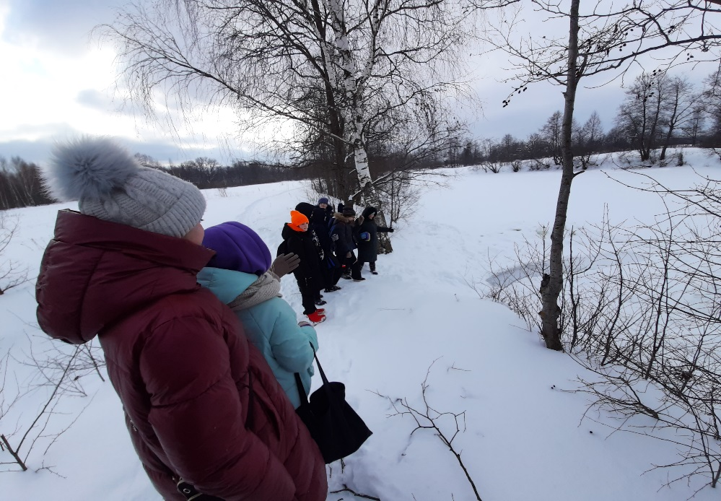
Подкормка птиц в рамках акции «Покормите птиц» (с декабря по март)
Сезонные активности
Поход на озеро Поганое
Подкормка птиц на территории Загородного парка
Поход на озеро Глубокое

Slide 5
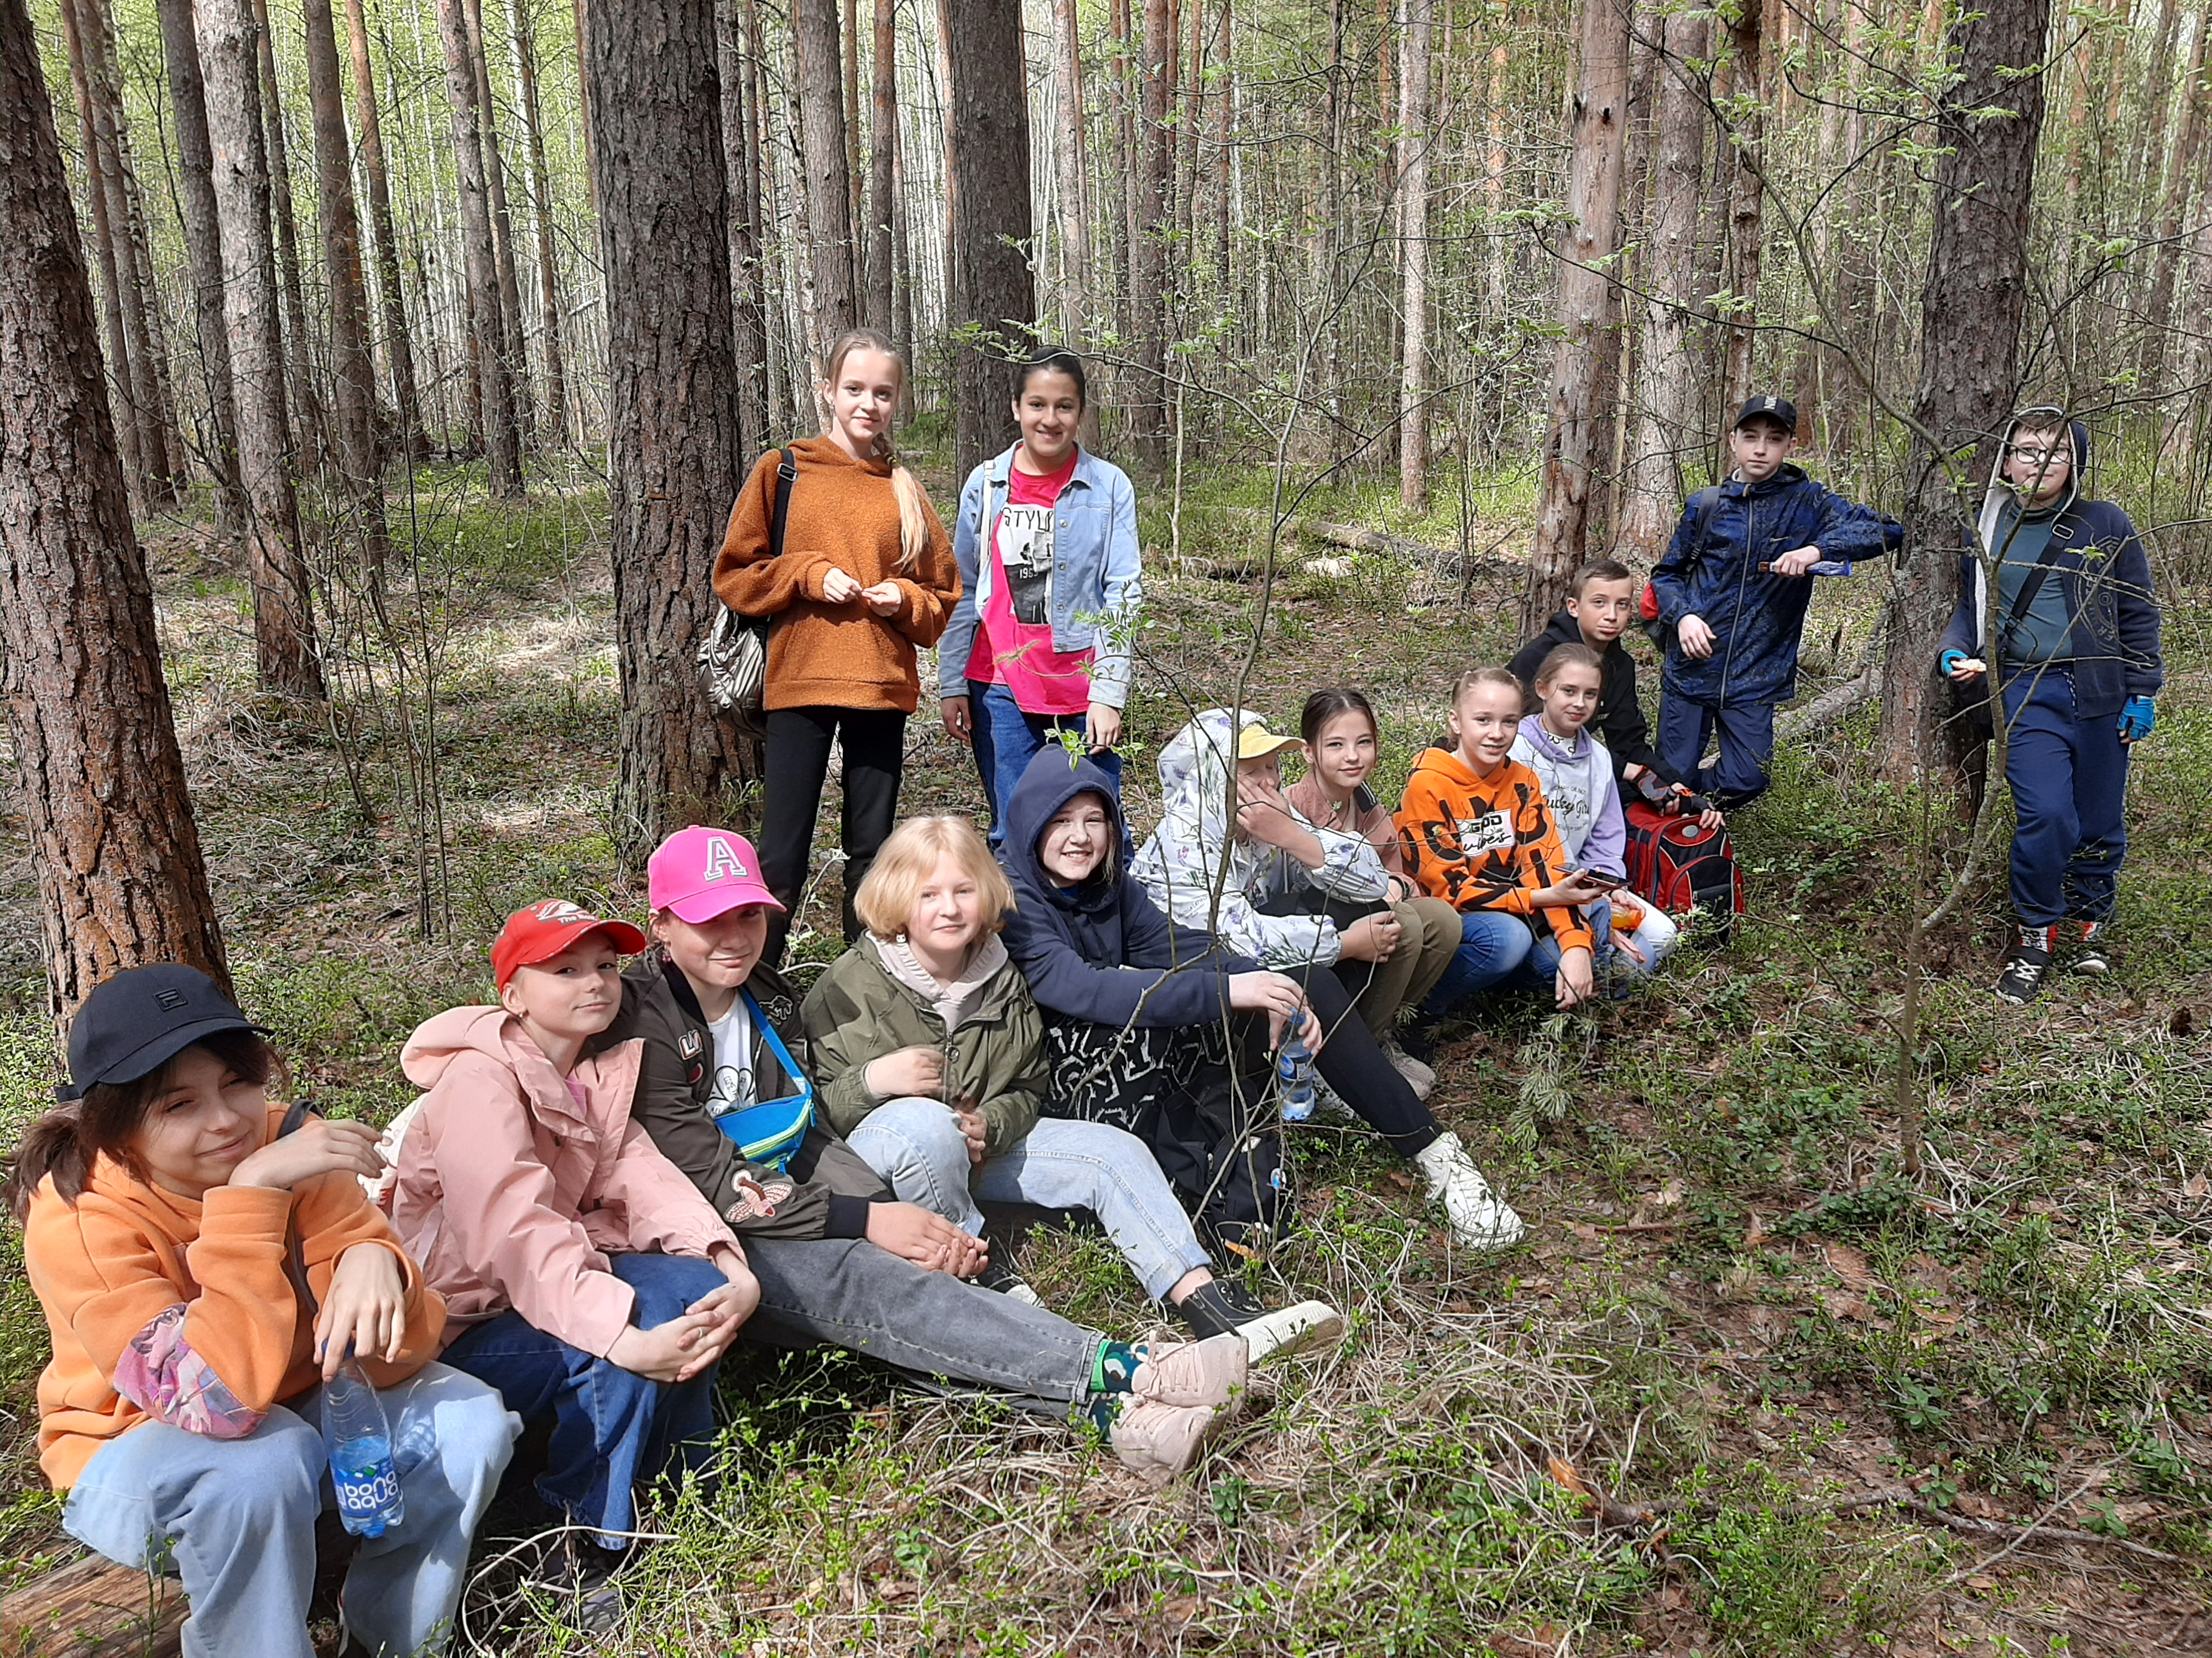
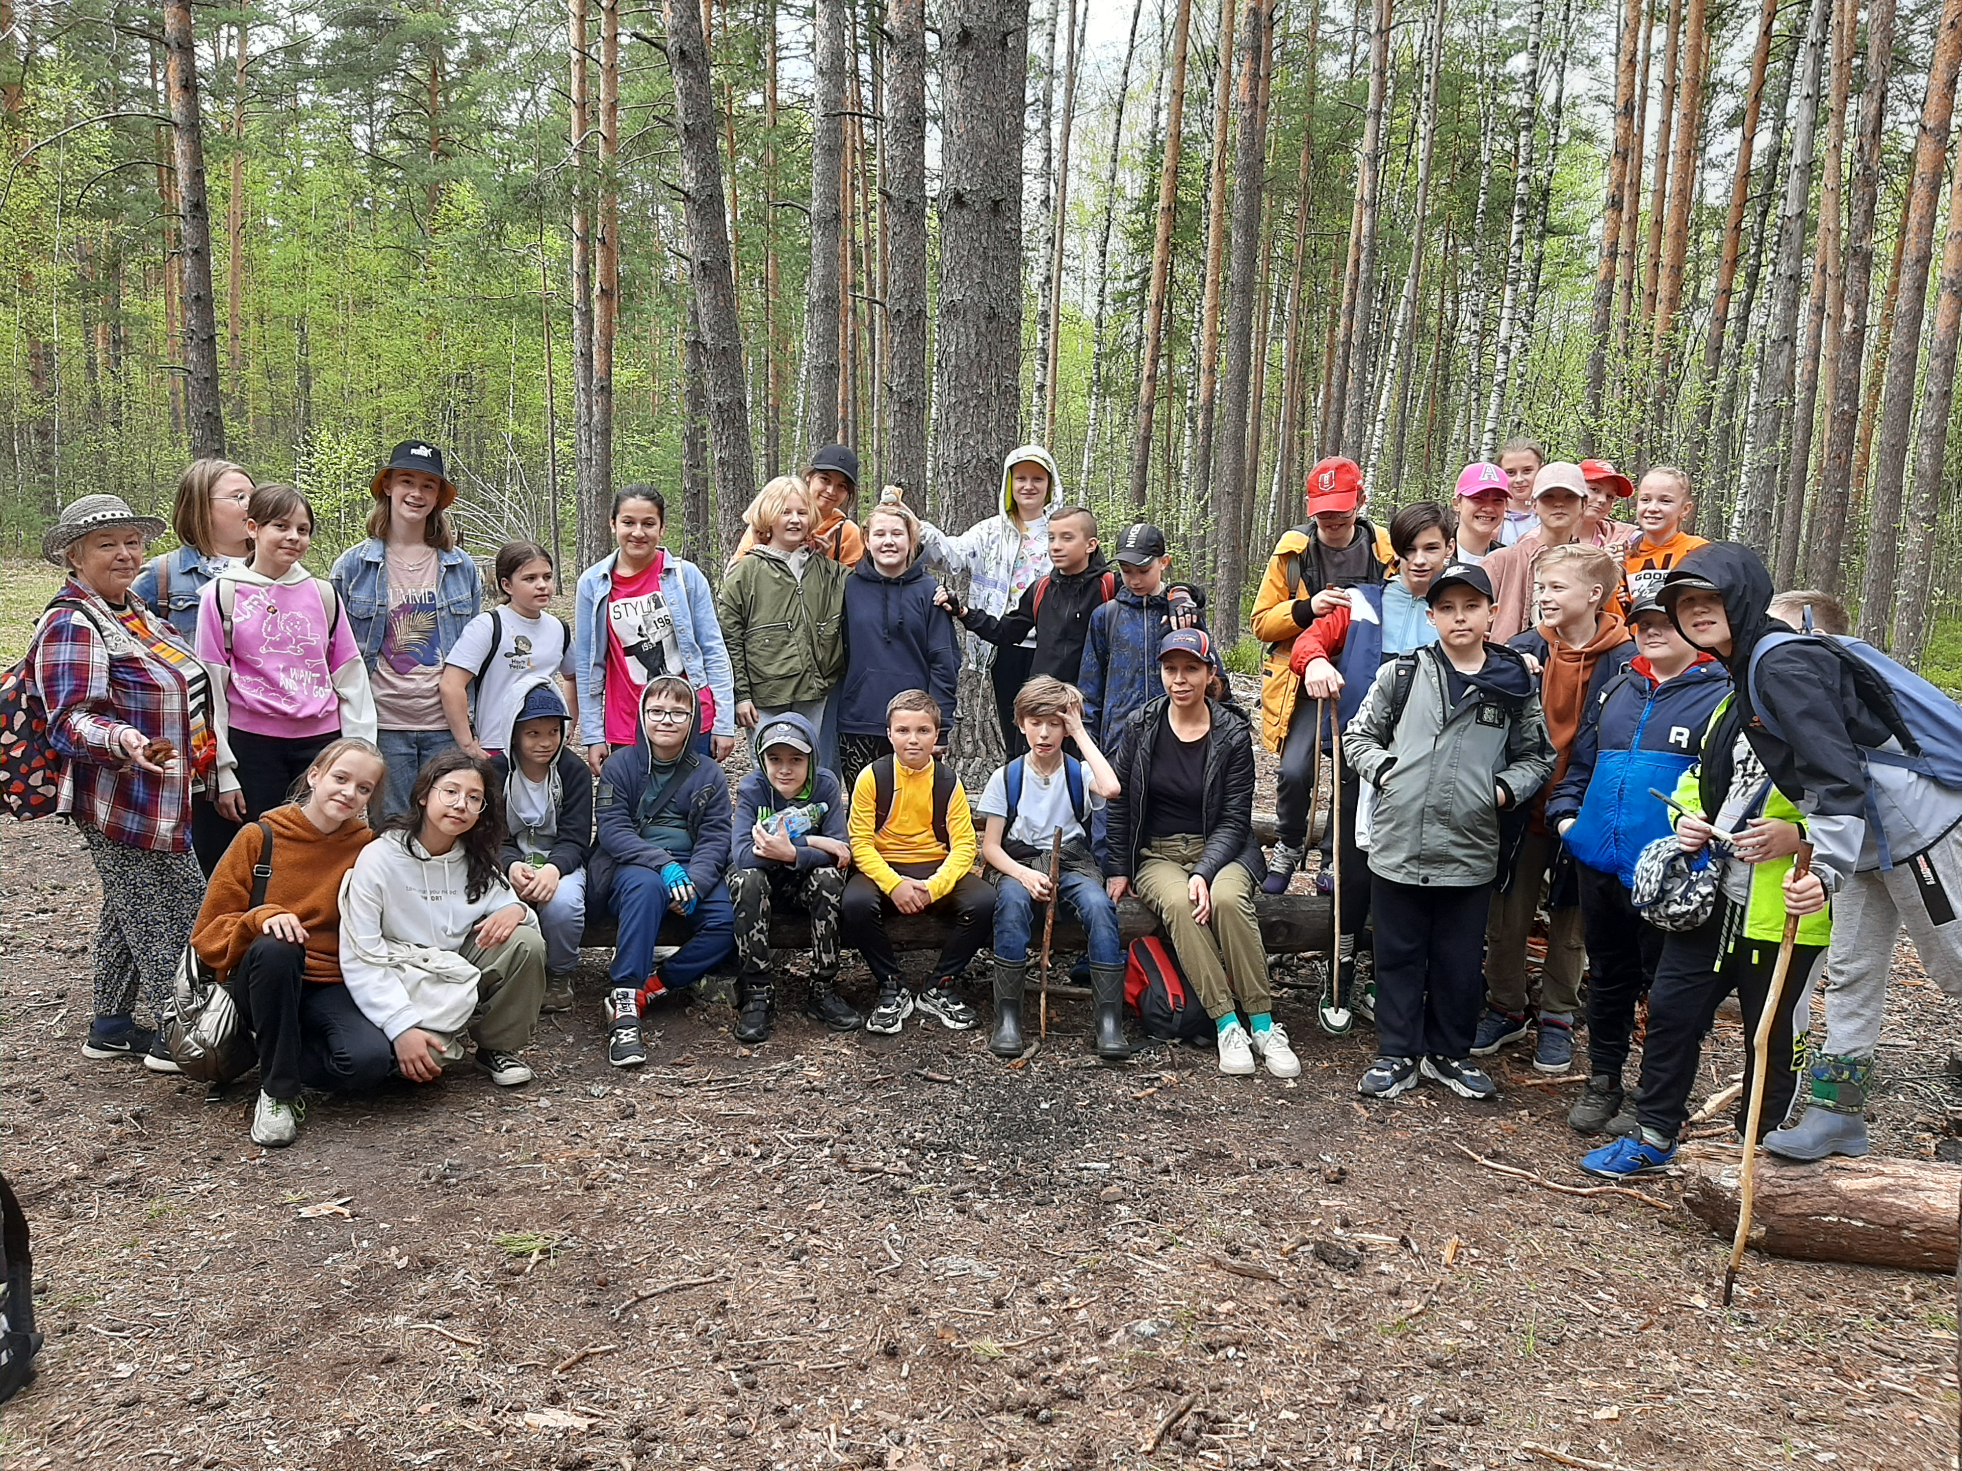
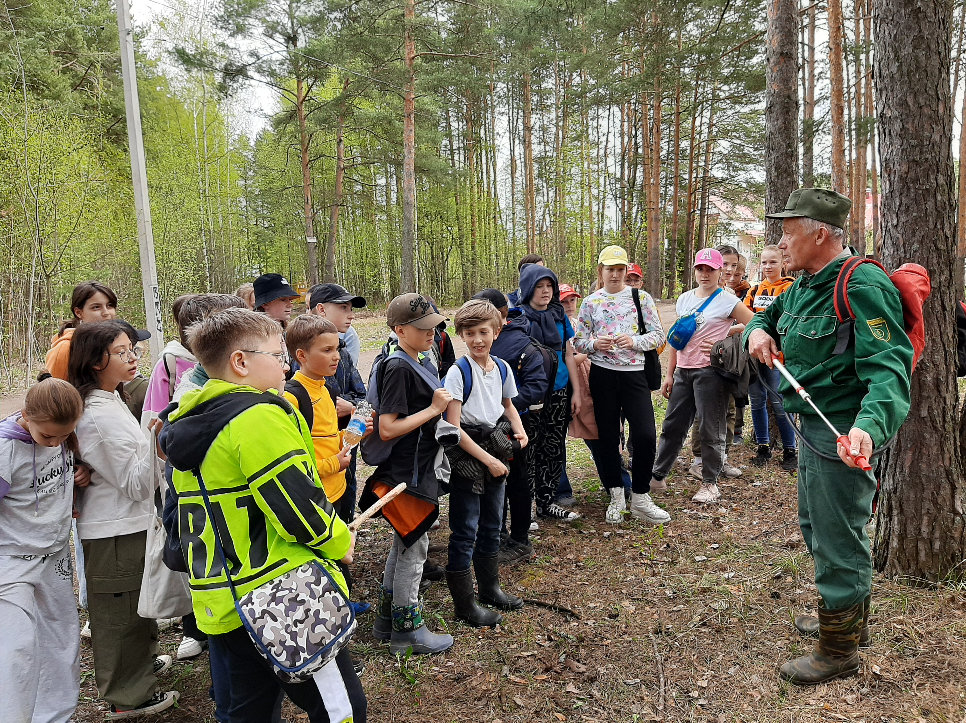
Наши мероприятия
Походы совместно с Владимирским лесничеством с проведением противопожарного инструктажа

Slide 6
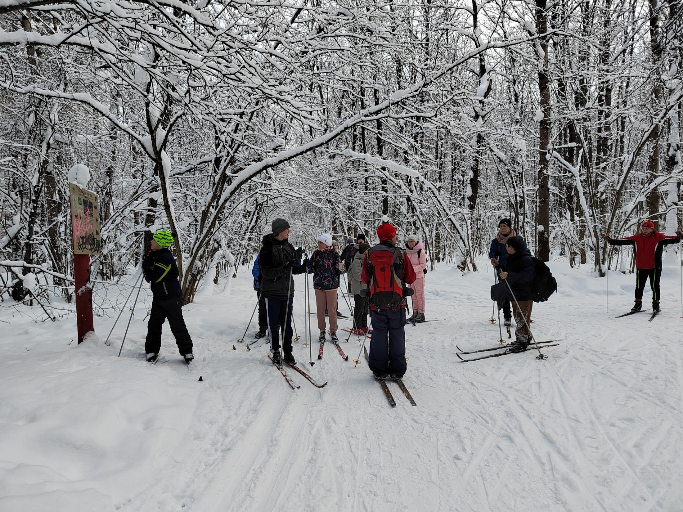
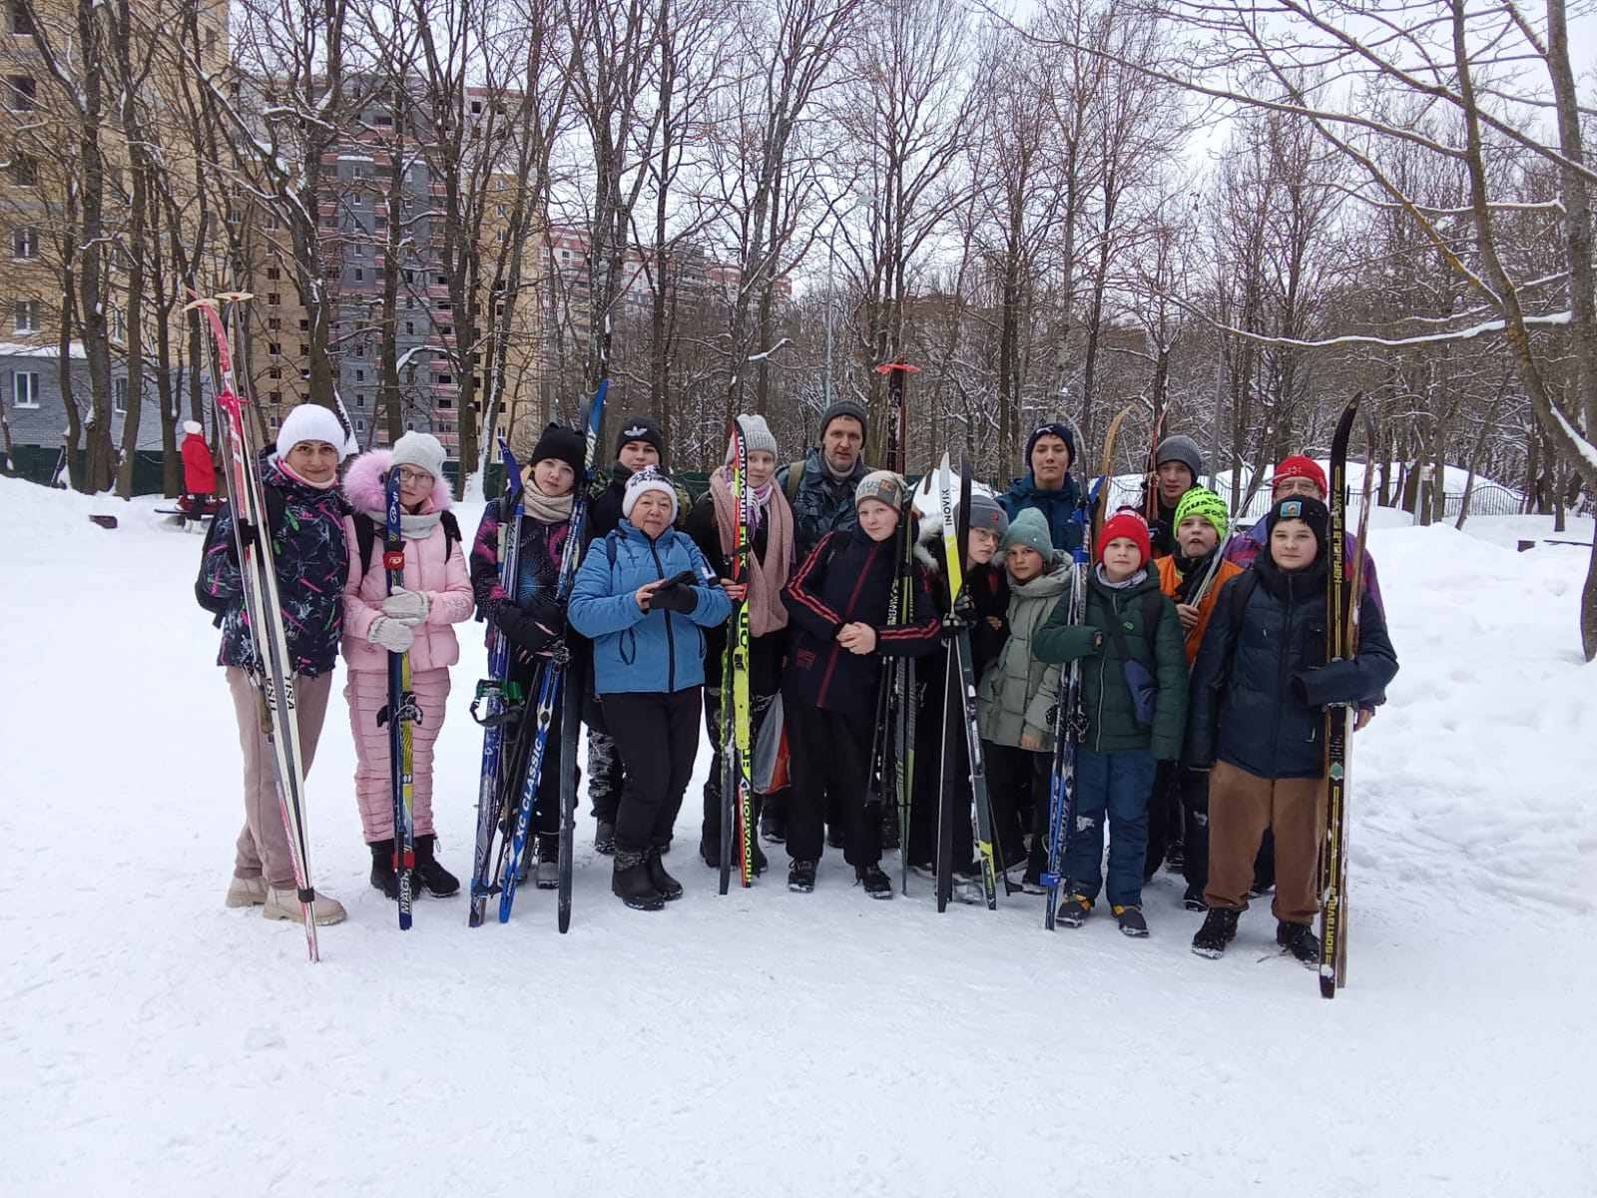
Наши мероприятия
Зимние походы пешие и лыжные

Slide 7
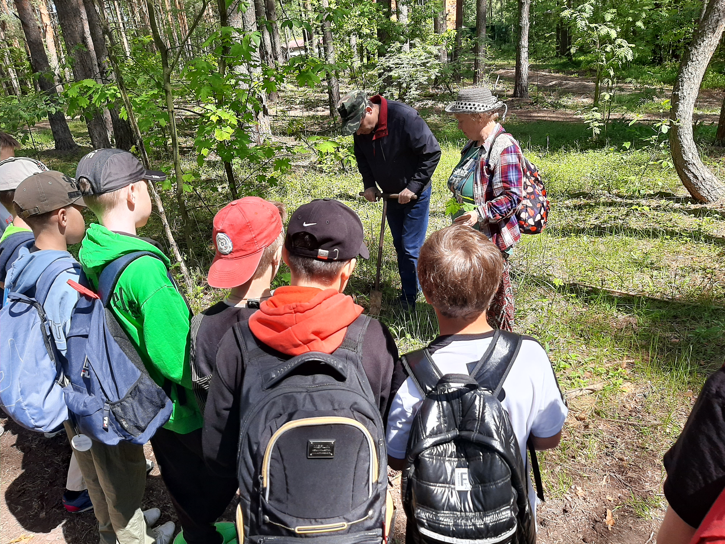
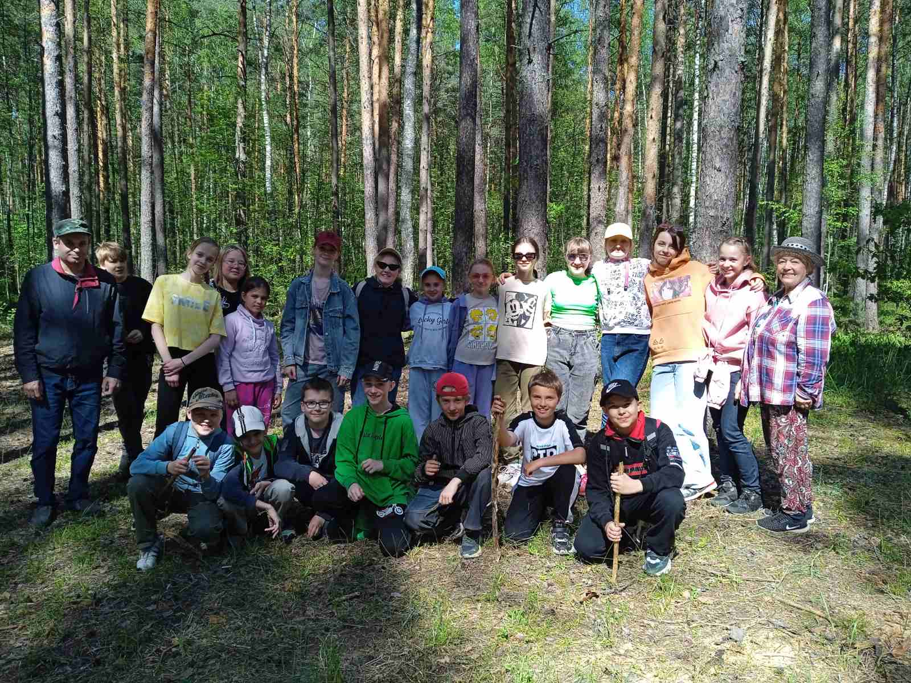
Наши мероприятия
Обучающие и исследовательские походы в теплое время года

Slide 8
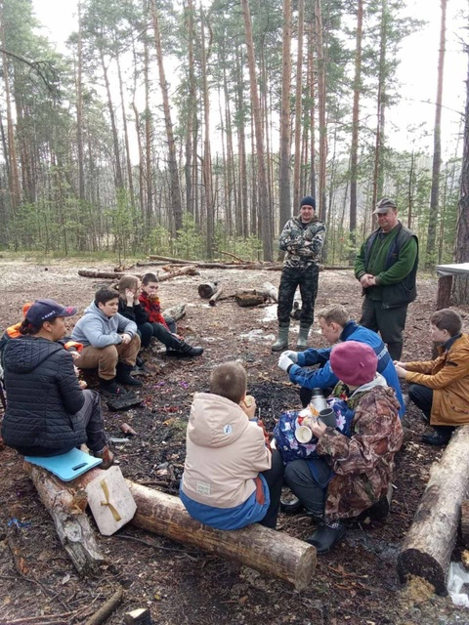
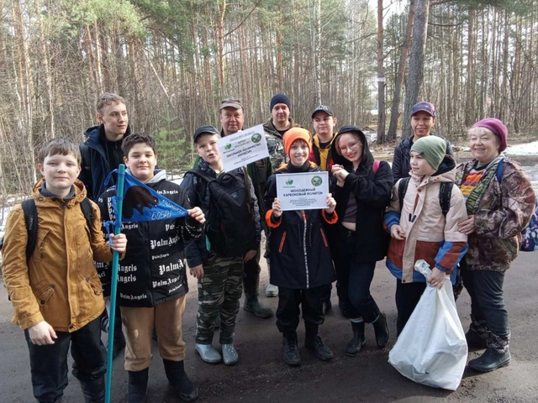
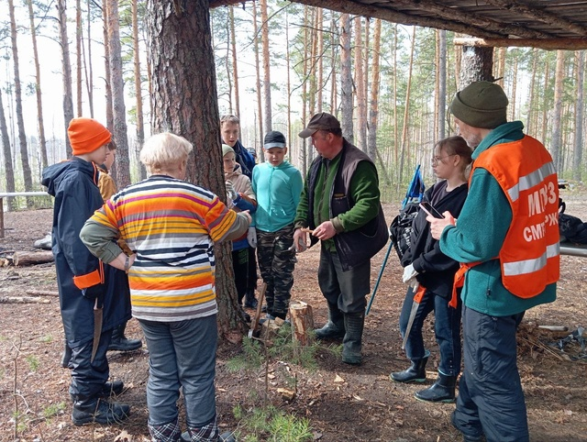
Акции по уборке и сохранению леса

Slide 9
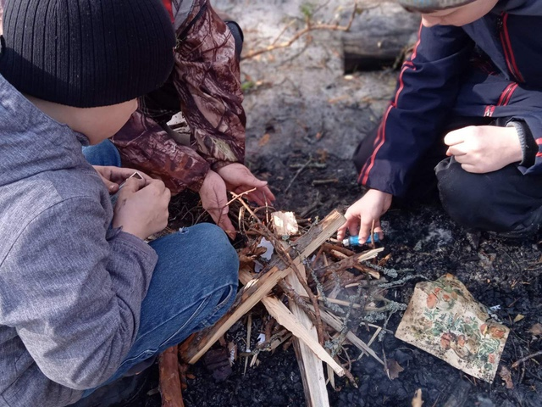
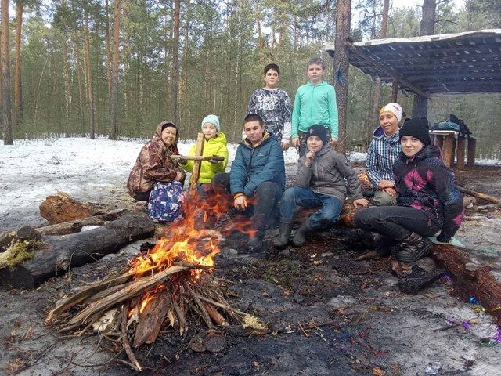
Обучение способам выживания в лесу

Slide 10
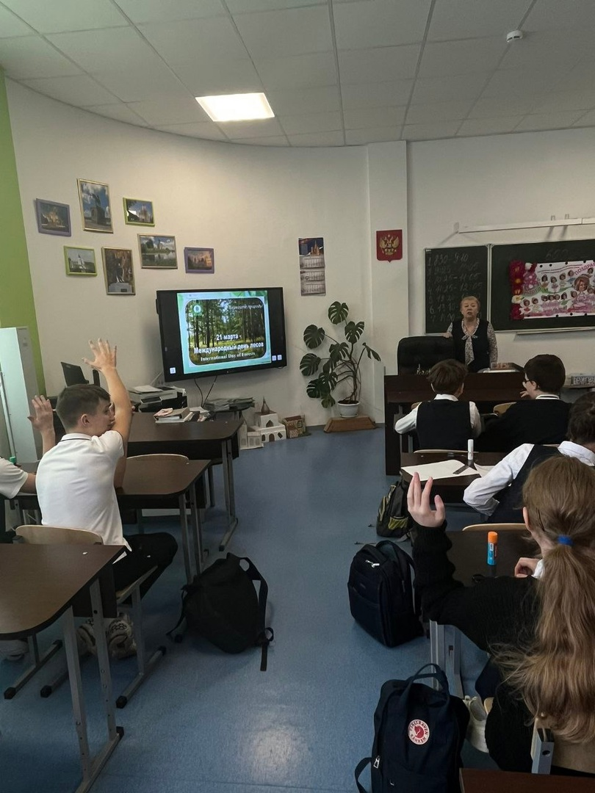
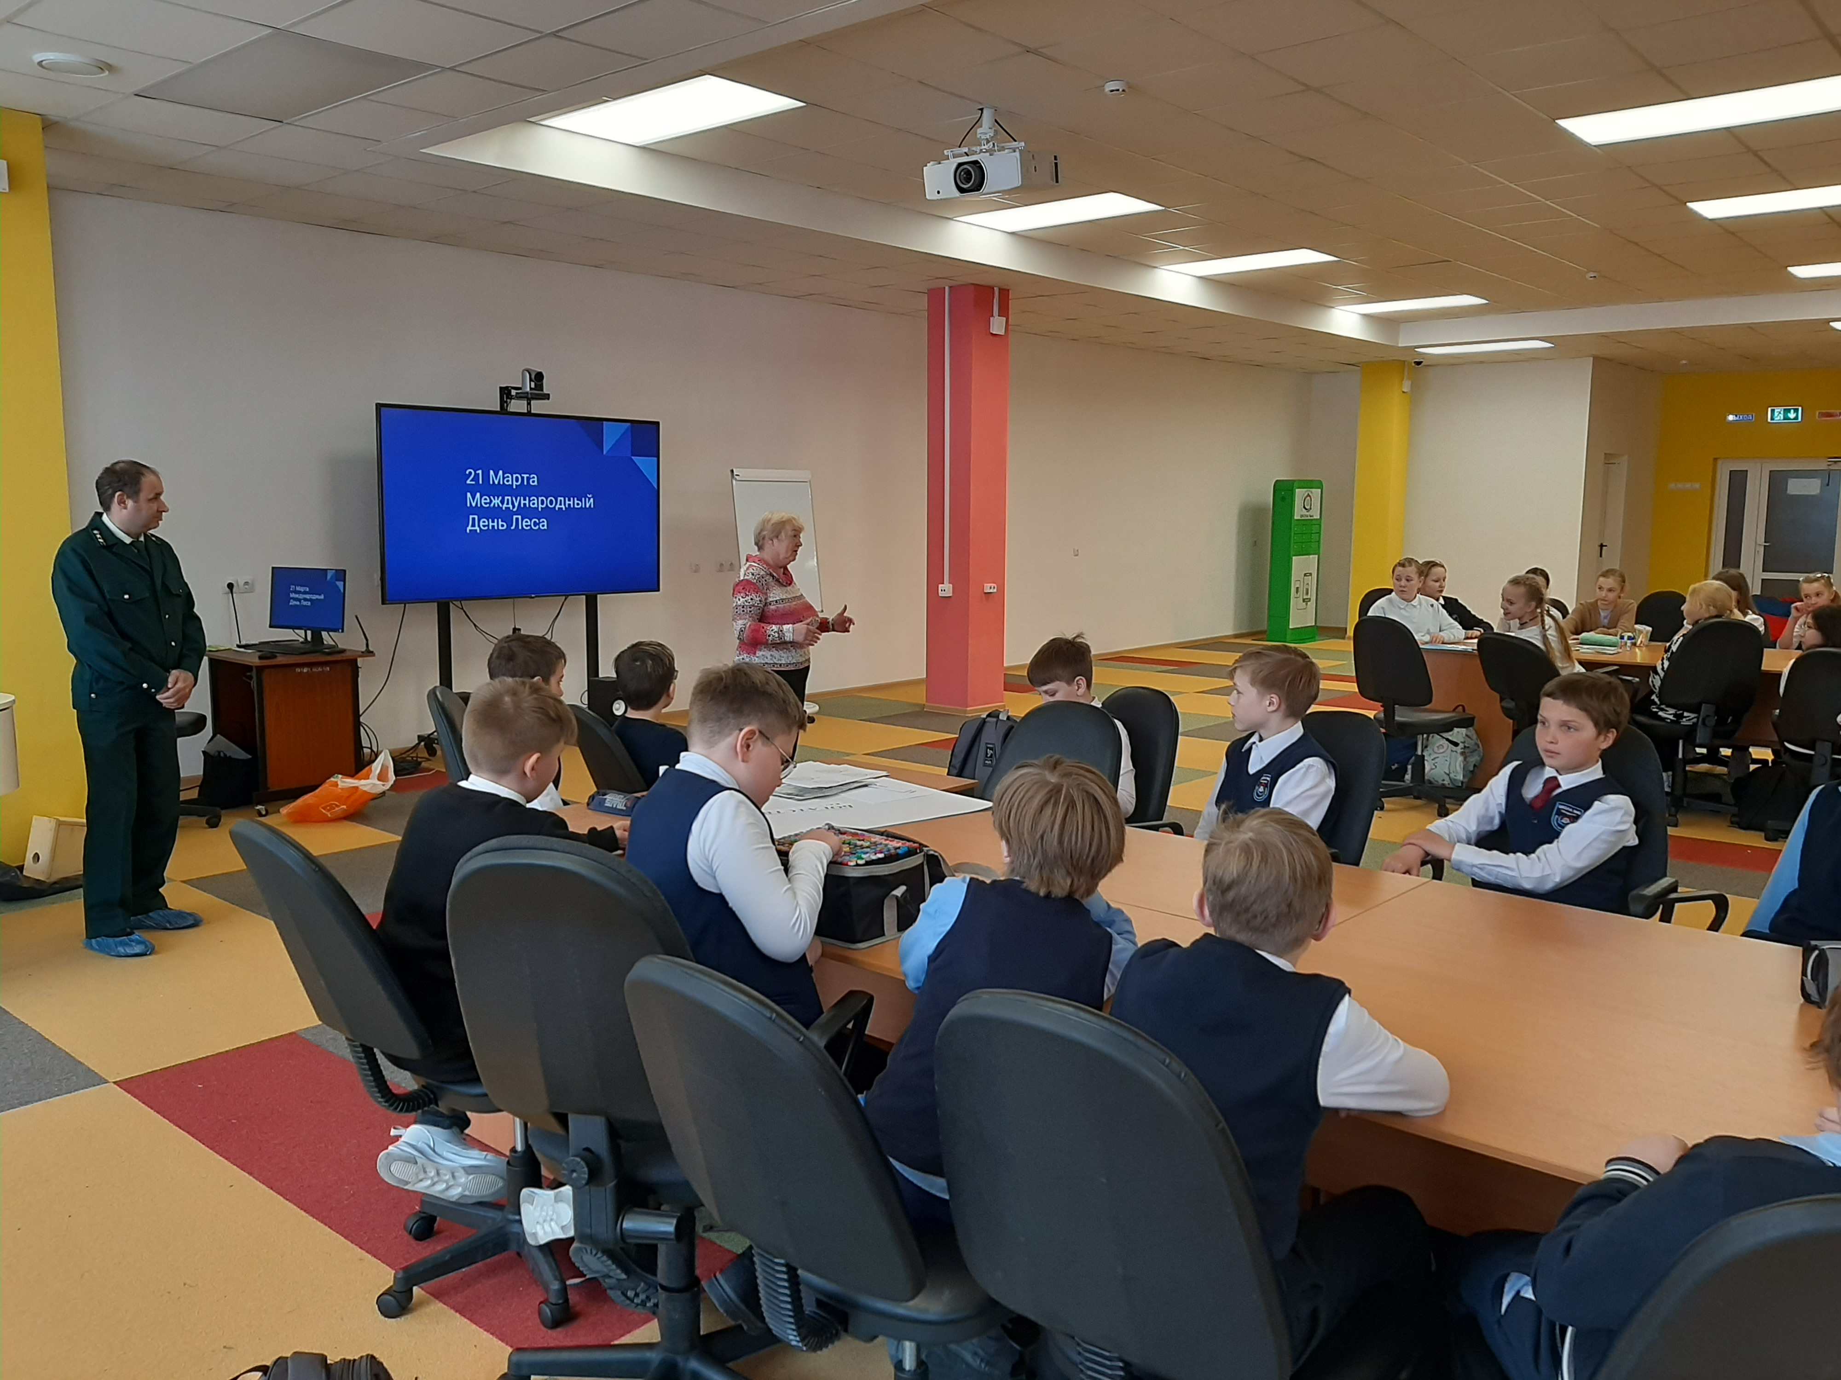
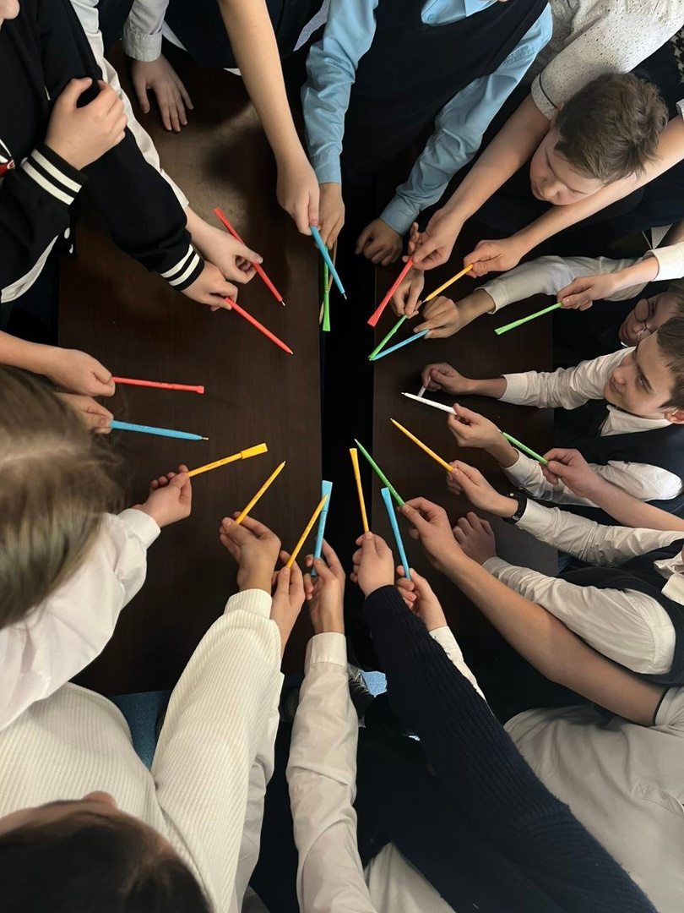
ДЕНЬ ЛЕСА
21 марта

Slide 11
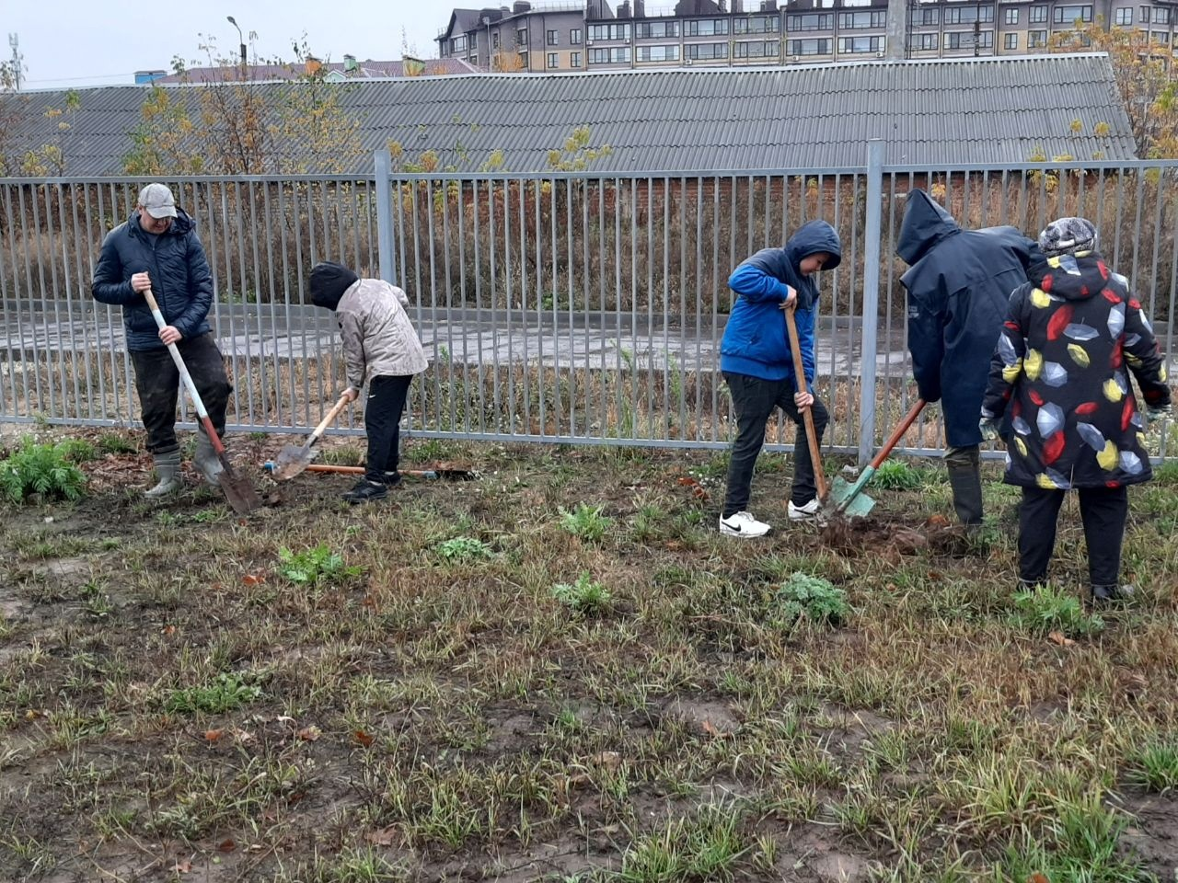
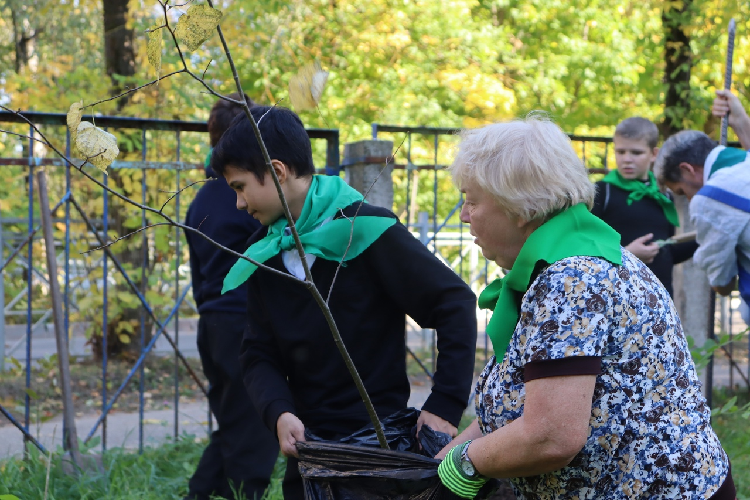
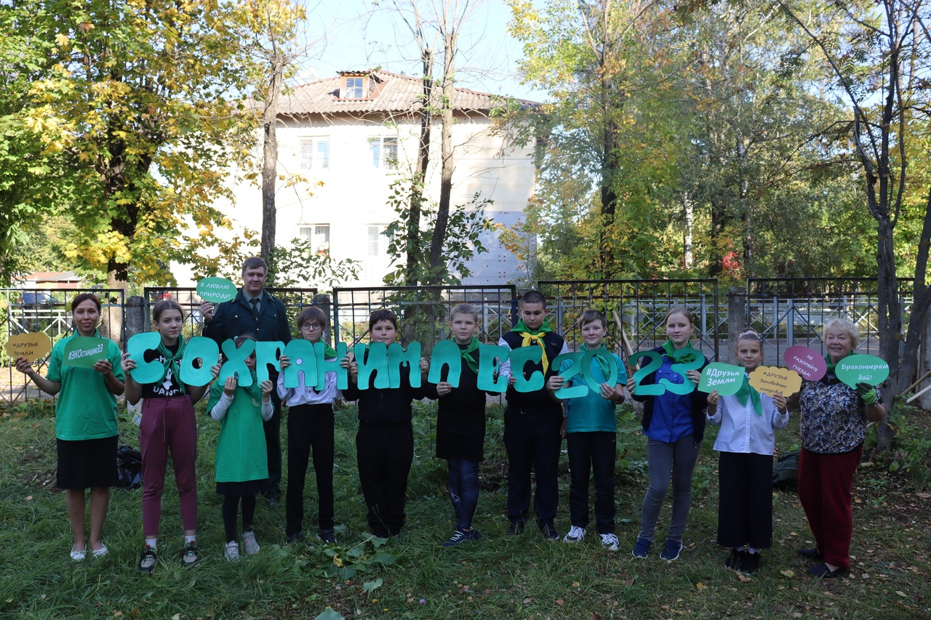
САЖАЕМ ДЕРЕВЬЯ

Slide 12
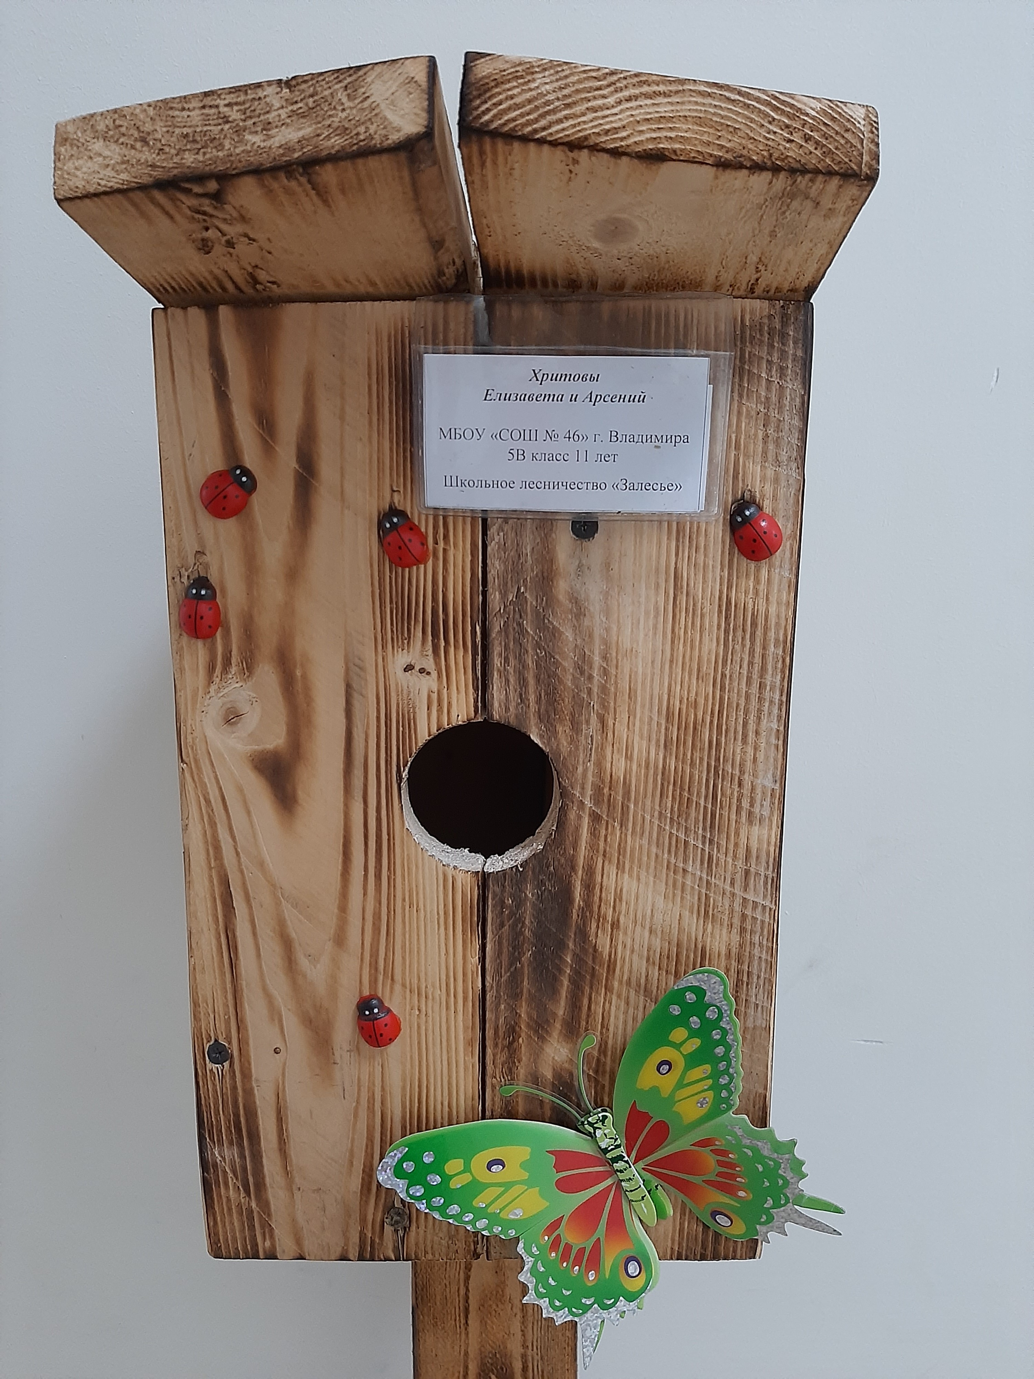
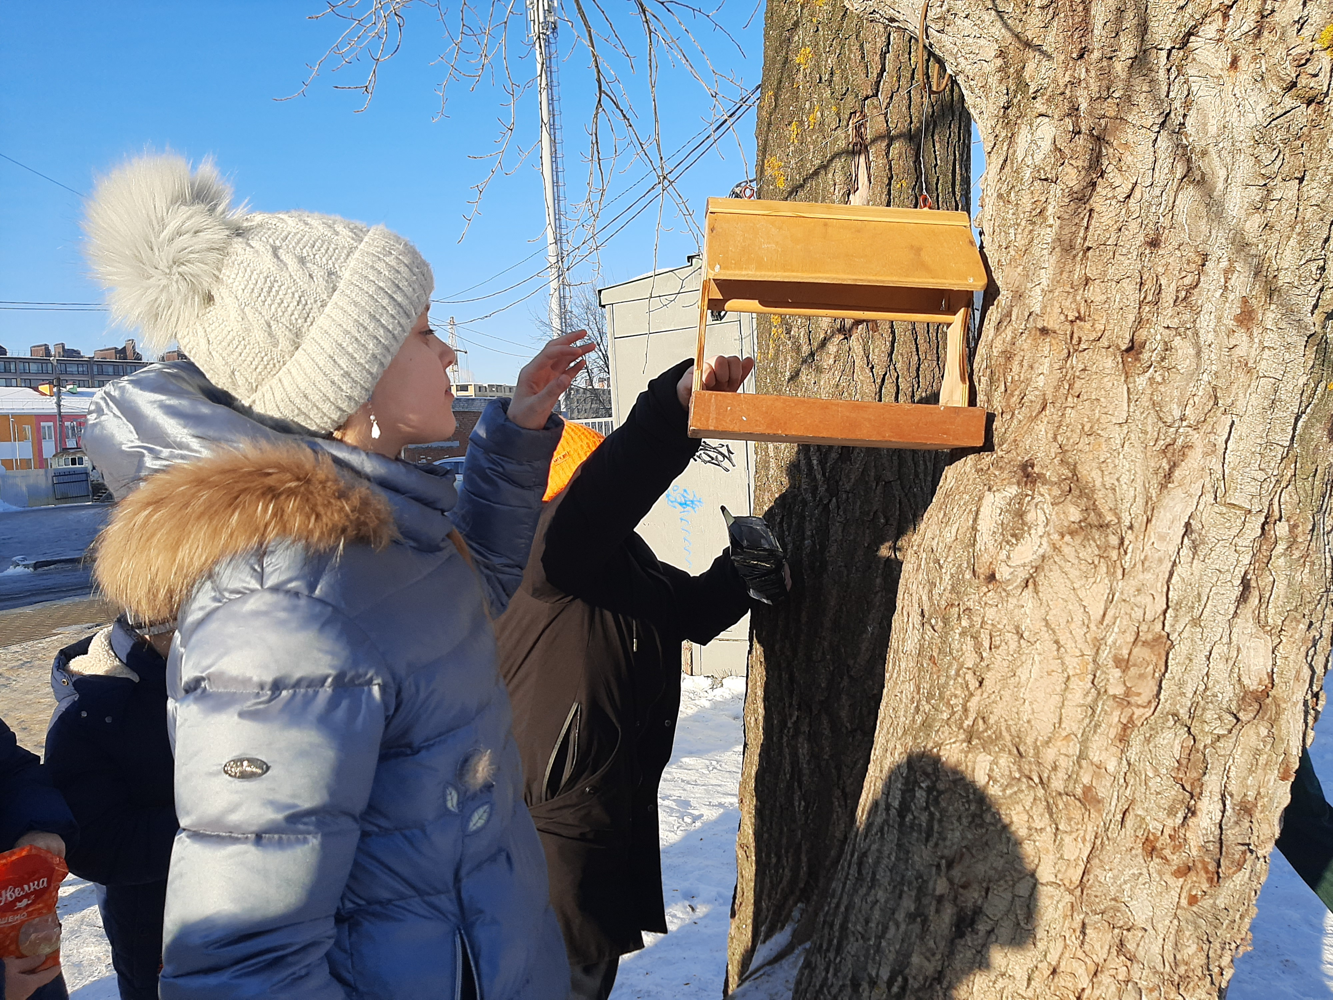
Делаем кормушки и скворечники

Slide 13
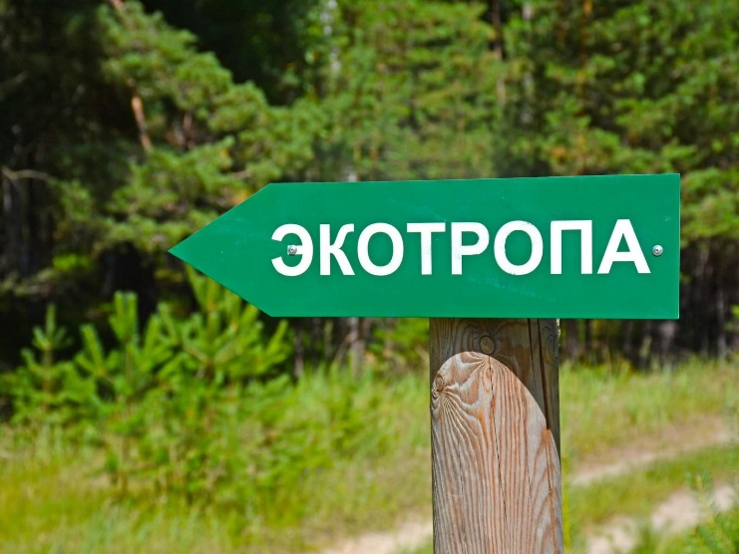
Наши планы
Создание экологической тропы на территории школьного лесничества.
Проведение лесохозяйственных мероприятий на закрепленном за школьным лесничеством лесном участке по воспроизводству лесов.
Реализация запланированных мероприятий по плану проведения опытно- исследовательской работы.
Участие в Акции «Покормите птиц зимой».
Изготовление скворечников, синичников, развешивание в лесу.
Организация и проведение мероприятий Всероссийского дня знаний о лесе в рамках Международного дня леса (21 марта).
Участие в акции Всероссийский день посадки леса.
Участие во Всероссийской акции «Берегите лес от пожара».

Slide 14
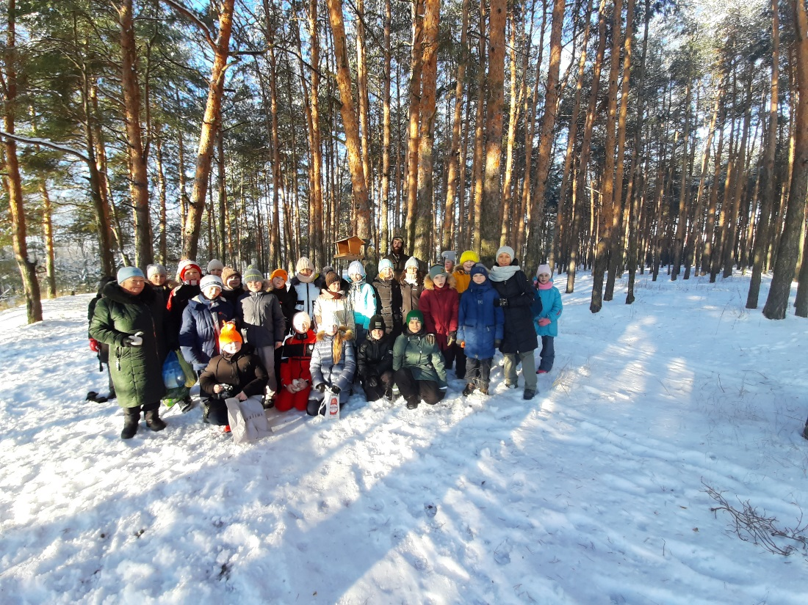
Наши контакты
Контакт для связи: 8(4922)778-401
Электронная почта: tat-shek.14@yandex.ru
ФИО контакта: Щекунова Татьяна Юрьевна
Мы ВКонтакте
https://vk.com/patsad

